Slide 1
薛小实验小学大队委学习部竞选
四(4)班
王子轩

Slide 2
亲爱的同学，敬爱的老师：
大家好！我叫王子轩
我来自四（4）班，今天很荣幸能有机会参与到第三届大队委的竞选中来，今天我的竞选职务是学习部部长。

Slide 3
我的兴趣爱好
读书
音乐
运动
画画
旅游
1
2
3
4
5
我从幼儿园开始就读了很多很多的书，每年我妈妈都会给我买各种书籍，读书能丰富我们的知识，开拓我们的视野；我喜欢到各地去游玩，感受祖国的美丽山河；我酷爱运动与绘画，我还学习了毛笔字与国画；每天的钢琴练习让我认识到坚持的重要性。

Slide 4
我的性格
积极向上
从自我做起，严格要求自己，起表率作用。
乐于助人
任何时候，任何情况下，都能想同学之所想，急同学之所急。
执着进取
坚持原则，敢于积极为同学们谋求正当的权益。
诚实可爱
班集体的带头人，处理好班上同学之间的矛盾。

Slide 5
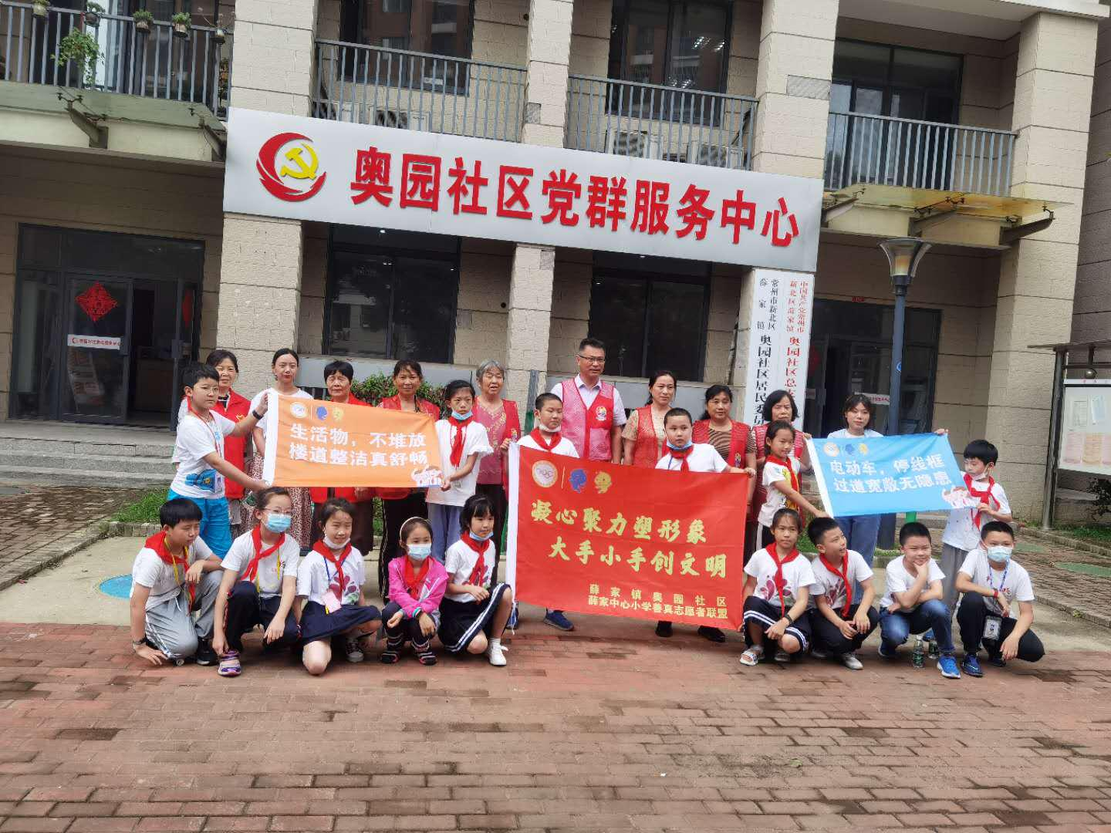
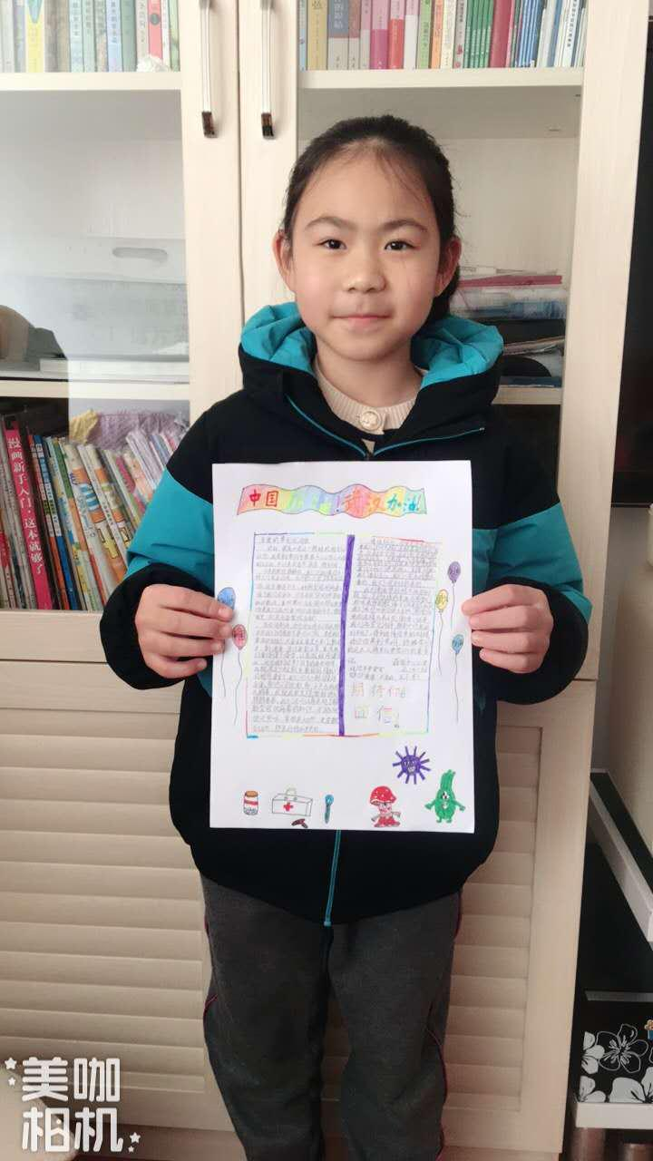
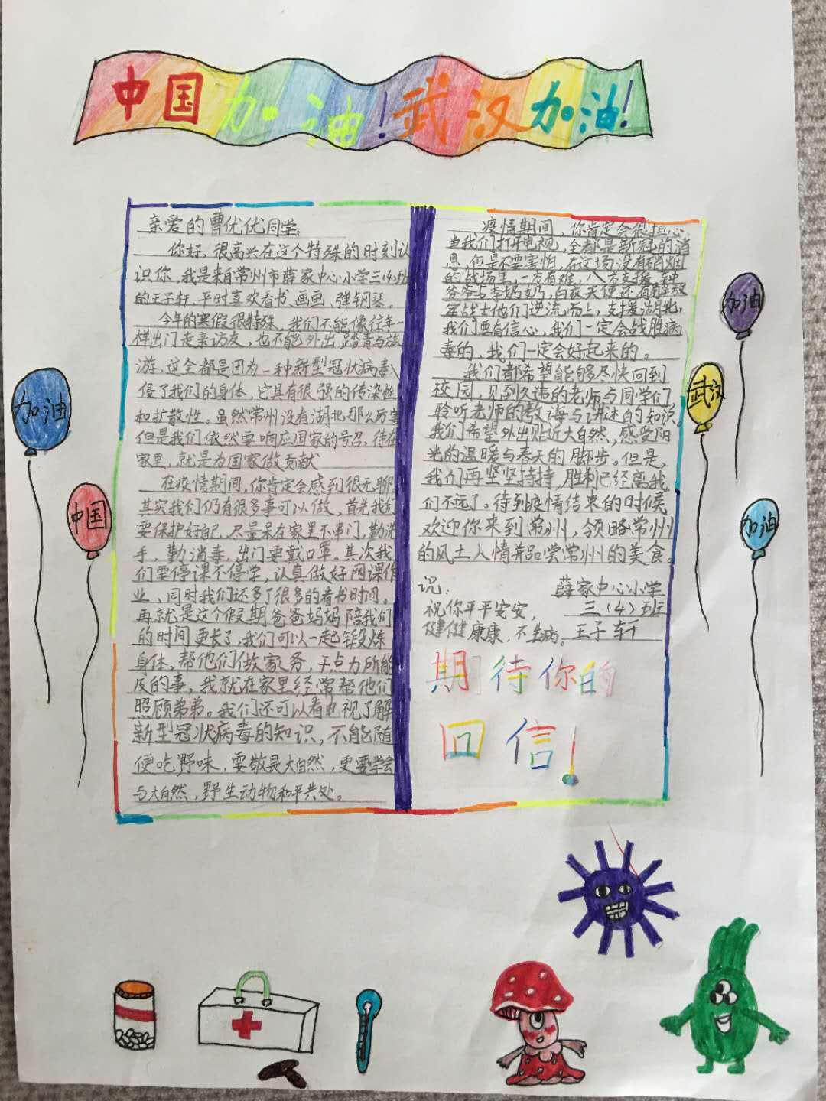
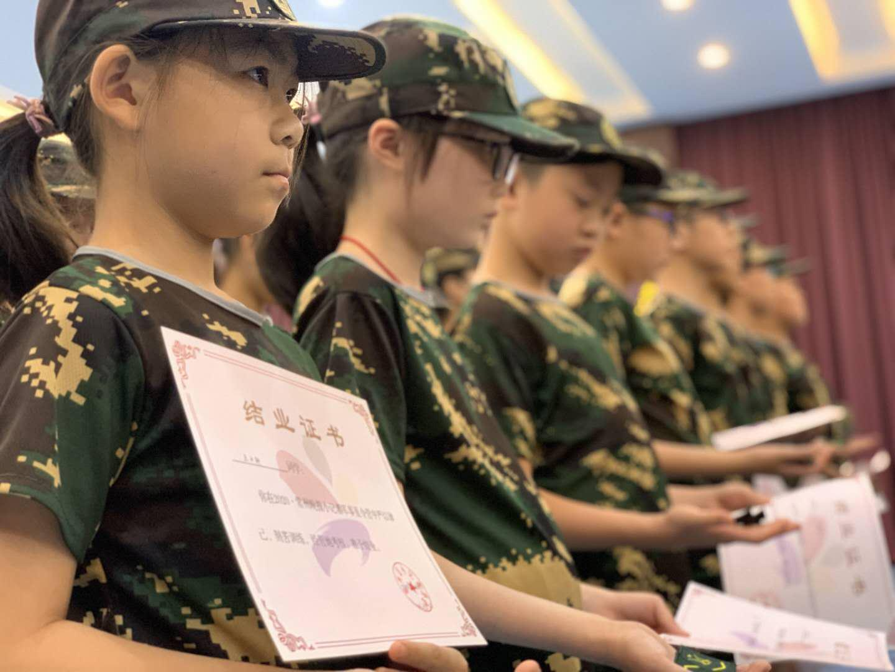
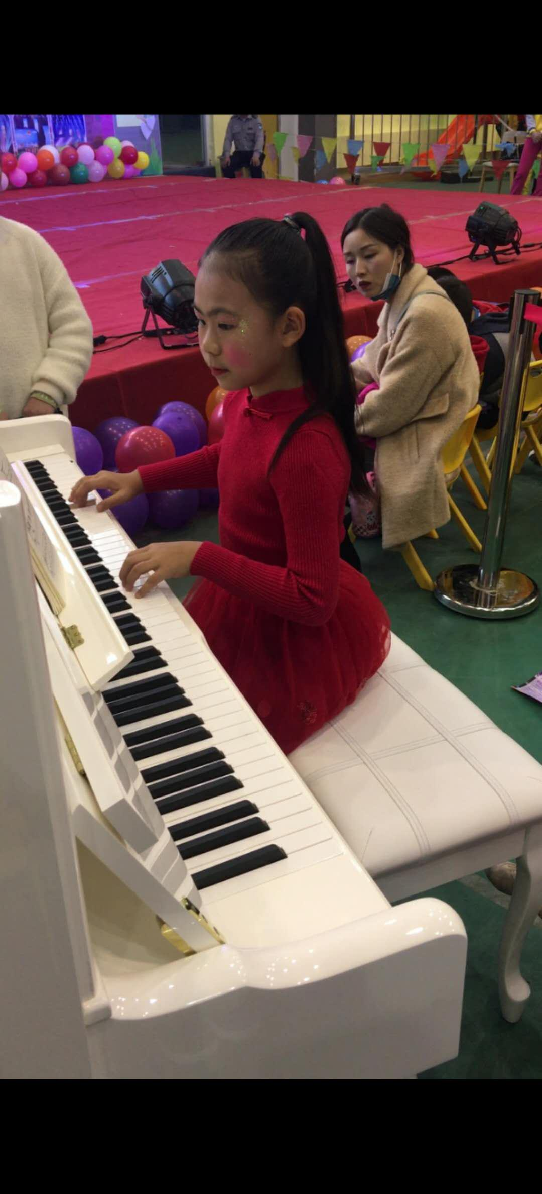
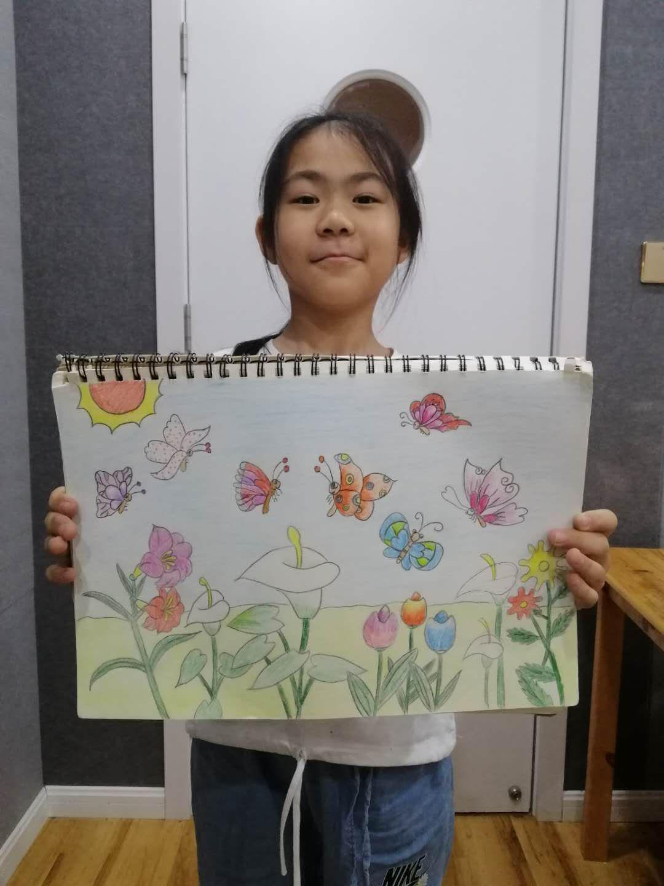
爱护环境
我的社会生活
关注疫情
参加文娱活动
军事夏令营

Slide 6
我的优势
多年担任班长的经历，具有丰富的班级工作经验；喜欢参与各项活动，并且乐于为队员服务。我还是常州晚报的小记者，乐于参加社会实践活动。
个人综合素质好，学习成绩优秀，德，智，体全面发展，连续五次被评为“三好学生”和多次被评为学习之星。
组织能力强，对待班级工作热情，热心，能够充当老师的好助手和同学的好榜样。
我平时注意团结同学，在同学们中有很好的人缘，同学们一直都很支持我的工作。

Slide 7
如果我能够当选
标题1
标题2
积极开展各项各项学习类活动，丰富大家的学科知识，营造浓厚的学习氛围。
我会和大家共同努力，为班级为学校争取更多的荣誉。
标题3
标题4
我会继续热心帮助同学，为大家服务好。
我会和其他大队委员团结协作，做好各项工作，与大家共同进步，更好地展现薛小实验小学的风采。

Slide 8
对[部长]
一职的认识
是沟通老师与同学、年级与班级之间的桥梁，是老师的得力助手。
树立团队意识，部长是这个团队的领头羊，团结大家做好各项学习工作
本着为大家学习服务的原则，，在老师的带领下积极为大家服务，丰富大家的学习内容。处处代表着集体的整体形象，因此要时时刻刻有进取心，不为人后
将学习部组织成同学们探讨学习方法、解决学习疑难、交流学习经验、发表学习成果的园地的汇聚地

Slide 9
老师们，同学们
请你们相信我的实力
投我一票!

